Slide 1
Fattori protettivi e di tamponamento

Slide 2
Strategie di coping
Chiedere aiuto
Le amicizie

Slide 3
Fattori protettivi
Confronto
Fattori di rischio
Sono quelle caratteristiche dell’individuo o dell’ambiente che CONTRIBUISCONO A DIMINUIRE la possibilità che un individuo
assuma condotte riprovevoli
subisca danni rilevanti
Sono quelle caratteristiche dell’individuo o dell’ambiente che CONTRIBUISCONO AD AUMENTARE la probabilità che un individuo
assuma condotte riprovevoli
subisca danni rilevanti

Slide 4
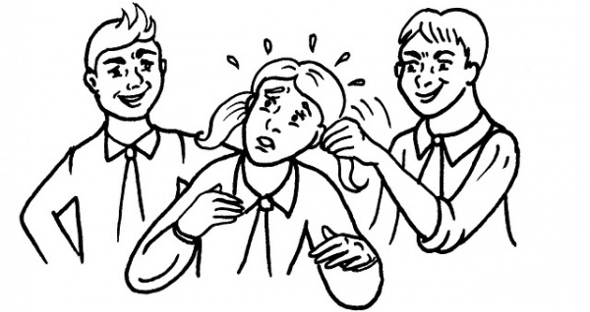
Fattori protettivi
Confronto
Fattori di rischio
Rappresentati da
Rappresentati da
Caratteristiche personali
Ambiente prossimale
Caratteristiche personali
Ambiente prossimale

Slide 5
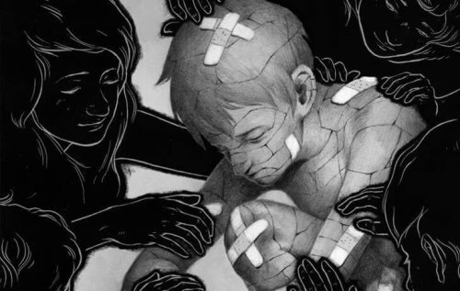
Fattori protettivi
Confronto
Fattori di rischio
Sono:
Strategie di coping efficaci
Amicizie positive
Sono:
Strategie di coping inefficaci
Amicizie negative
*i fattori di rischio in sé non rappresentano una certezza che la persona adotti modalità di comportamento prepotenti
più fattori di rischio diversi su un solo individuo portano al bullismo

Slide 6
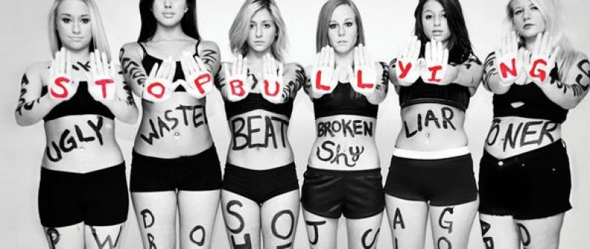
Strategie di coping
Definizione
Modalità con cui le persone affrontano le situazioni critiche o stressanti, fronteggiando le difficoltà in modo più o meno adattivo

Slide 7
Strategie efficaci
Strategie di coping
Strategie inefficaci
Riferire l’evento
Non è segno di debolezza
Avere un amico
L’unione fa la forza
Nonchalance
È l’impressione che le vittime danno di non essere psicologicamente ferite
Atteggiamento passivo
Fornisce una ricompensa al bullo
Opporsi con aggressione
Espressione di rabbia con attacchi inefficaci
Mancanza d’aiuto
È una conseguenza del rifiuto da parte dei pari, o del proprio atteggiamento di isolamento
Stare in silenzio
Permette ai bulli di continuare le aggressioni
Ricerca svolta da Talamelli e Cowie (2001)

Slide 8
Le strategie di coping collegati alle aspettative sociali
Maschi
adottano
problem solving
Femmine
adottano
supporto sociale
= Stili di coping che richiedono all’individuo di confrontarsi cognitivamente e comportamentalmente con lo stressor in modo autonomo
= Stili di coping che portano ad affrontare lo stressor ma dipendendo da altri

Slide 9
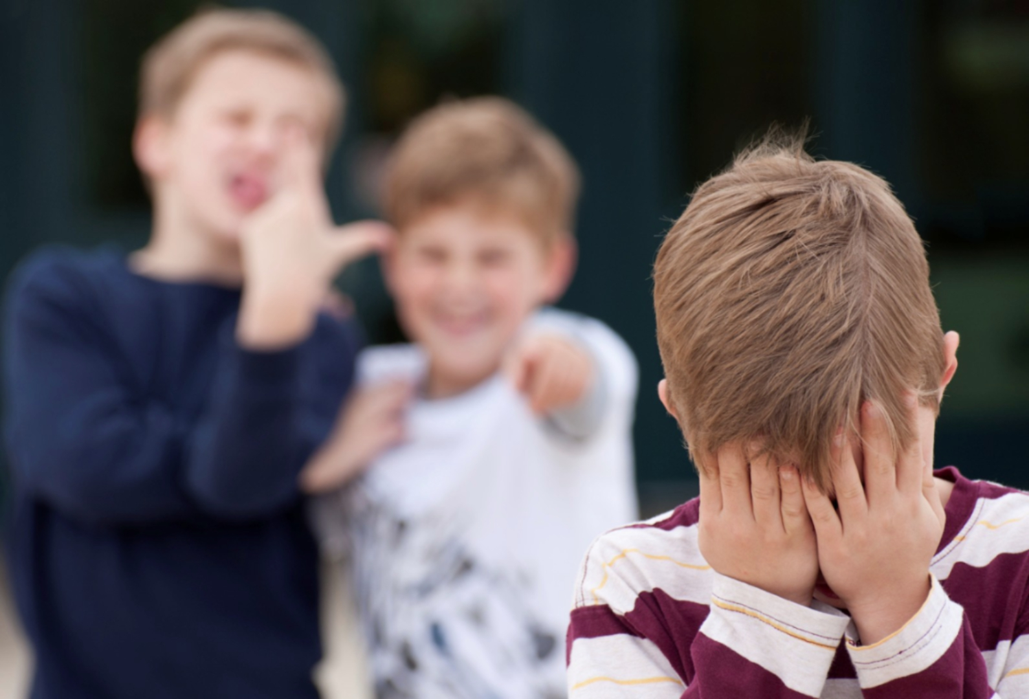
Gli insegnanti
Gli insegnanti maschi, più delle donne, si aspettano che gli studenti se la cavino da soli

Slide 10
Chiedere aiuto
Potenziali costi sociali
Essere cisti come socialmente incompetenti
Essere visti come deboli
Paura di rivalsa da parte dei bulli
Desiderio di mostrarsi indipendenti
Paura di peggiorare la situazione
La volontà degli studenti di rivolgersi agli insegnanti per chiedere aiuto dipende dal tipo di relazioni che essi instaurano con l’insegnante

Slide 11
Chiedere aiuto
La richiesta d’aiuto è legata a particolari obbiettivi
È maggiore se lo scopo è risolvere il conflitto
È minore se è legata al desiderio di amicizie con i pari

Slide 12
Chiedere aiuto
La richiesta è influenzata dalla sensazione della gravità della situazione
Influenzata a sua volta dalla popolarità degli studenti
I bambini non popolari percepiscono lo stesso grado di pericolo per ogni tipo di molestia
Gli insegnanti devono essere più sensibili e responsivi nei confronti dei bambini non popolari

Slide 13
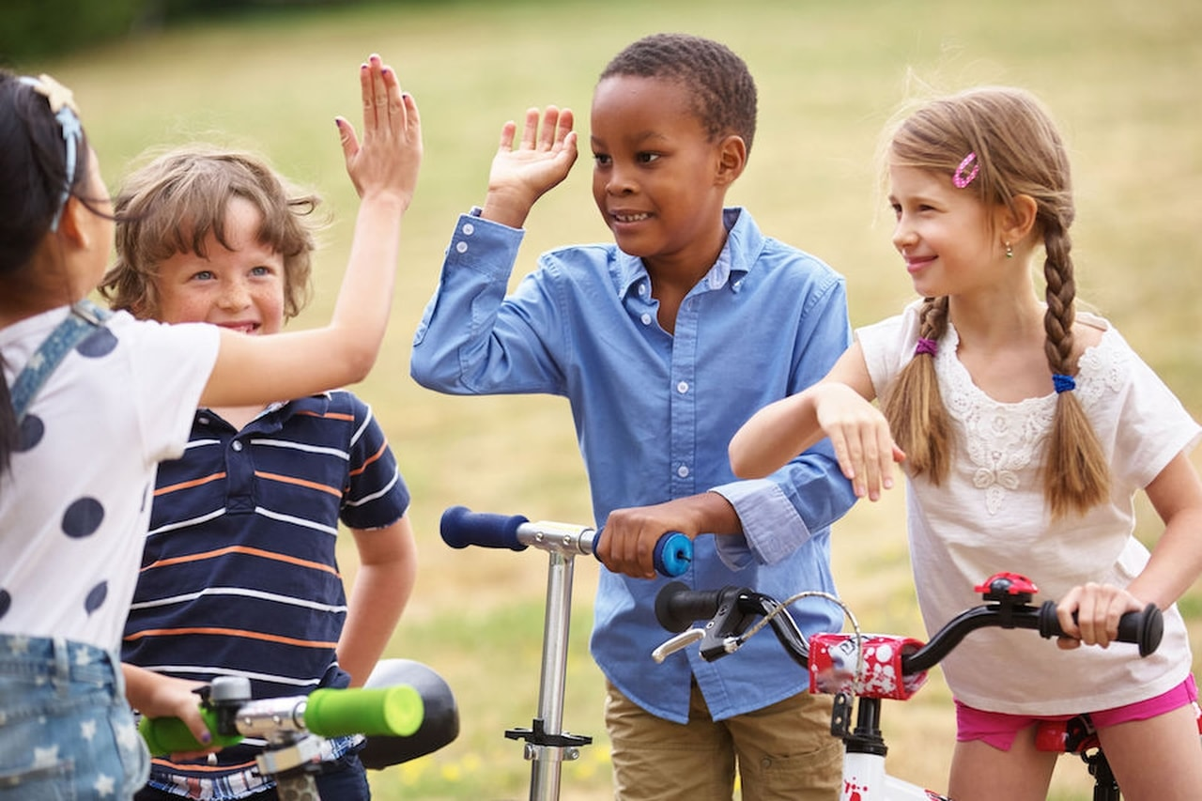
Le amicizie
I soggetti a rischio necessitano di coltivare l’abilità fondamentale di instaurare amicizie
grazie alla quale possono garantirsi un supporto valido contro le vittimizzazioni

Slide 14
Fattori di rischio per le amicizie
Individuale
Debolezza fisica
Problemi comportamentali di internalizzazione
(vittime passive)
Comportamenti esternalizzati
(vittime aggressive)
Sociale
Difficoltà di natura interpersonale
Mancanza di amicizie supportive
(vittime passive)
Essere rifiutati dai pari
(vittime aggressive)

Slide 15
La vulnerabilità individuale alla vittimizzazione dipende dalle caratteristiche del contesto sociale del gruppo dei pari

Slide 16
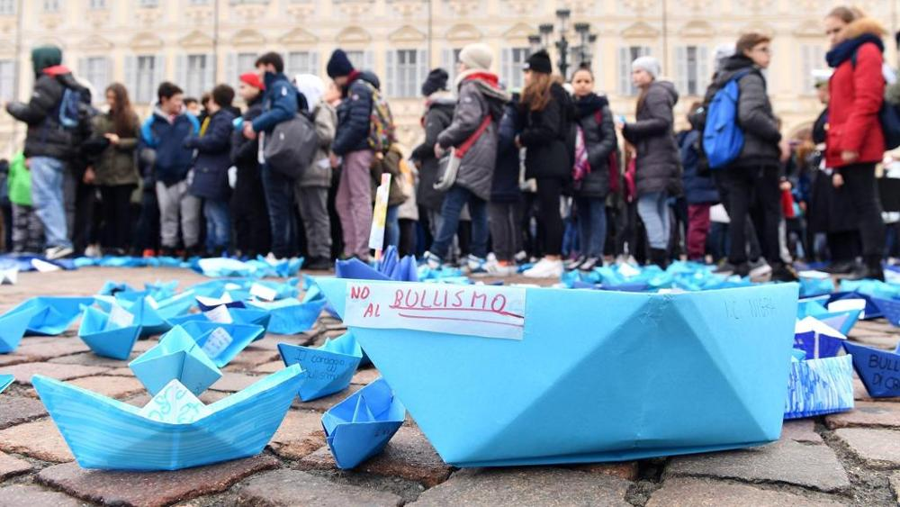
È importante la qualità delle amicizie
Ha un ruolo protettivo avere amici o essere simpatici ad almeno uno dei pari o dei bulli

Slide 17
L’intervento dei pari
I bambini intervengono raramente negli episodi di bullismo
ma quando lo fanno la prevaricazione tende ad interrompersi in fretta
L’intervento del gruppo
Ancora più rilevante è la generale reazione di gruppo
da qui l’importanza di sviluppare un clima scolastico caldo e supportivo nei programmi di intervento anti-bullismo
Ricerca svolta da Hawkins, Pepler, Craig (2001)

Slide 18
No al bullismo

